Slide 1
APPIUM
Iris,noah

Slide 2
核心流程
1.启动应用
2.抓取页面元素
3.点击/滑动/…等操作
4.判断操作后的结果是否符合预期
5.如果符合即2-3循环;不符合即该用例失败

Slide 3
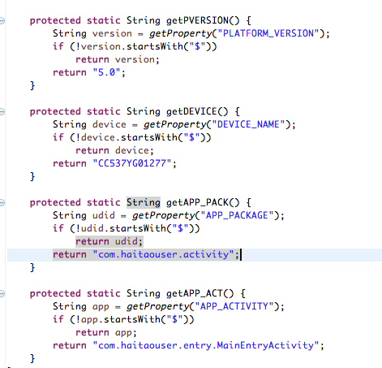
启动应用
基本已经封装好了,默认是启动海蜜,如果需要更改,可以在/AUIAUTO/src/main/java/com/haimi/util/GetProperties.java更改

Slide 4
启动注意事项
1.mac上尽量使用终端打开eclipse
2.启动不了的话1.先用appium检查一次环境变量2.用命令行启动一次appium(无法启动就去使用npm命令安装) 3.检查包名,设备号等配置(appium对android系统有最低限度的要求)

Slide 5
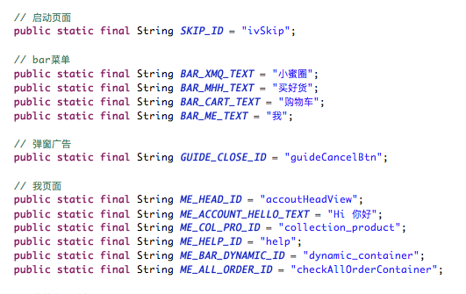
定位页面元素
1.定位工具:appium自带的录制;android SDK自带的工具
2.把页面的元素分类写在/AUIAUTO/src/test/java/com/haimi/data/R.java内

Slide 6
定位元素注意事项
1.模拟器和真机在大部分元素上是一致的,但是也会有部分元素不一样,导致最后在真机上运行失败(如果只是模拟器上运行,无视此条)
2.页面抓取在部分应用中,可能抓取失败,只抓取到了最上层的页面,底层页面抓取不到,导致无法使用元素点击(就使用其他方式,例如坐标点击)
3.页面元素的等待时间默认设置10秒(在配置项内全局的设置)
4.元素的定位规则:尽量使用id和text等方式,如果都找不到,才使用xpath方式(xpath方式很慢)

Slide 7
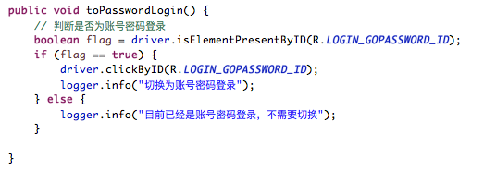
模拟的操作
框架内的操作根据页面不同写在不同的位置,但是总体是在这个com.haimi.page的包上。
每个操作都要分开,在操作的结尾记录日志:操作做了什么步骤,例如

Slide 8
用例
用例写在com.haimi.testcase包下,根据页面不同,写在不同的类中。
用例:将各项操作都组合起来,然后判断是否符合预期,不符合就失败记录日志,符合继续执行。

Slide 9
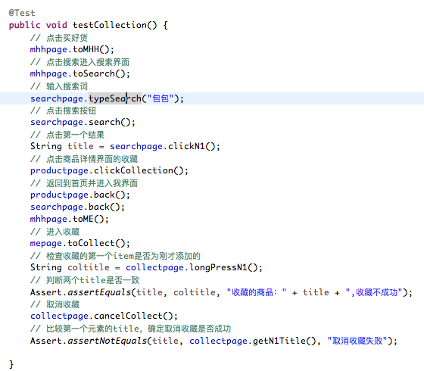

Slide 10
演示
basepage.toMHH(); //点击买好货页面
mhhpage.toSearch();//点击搜索按钮
searchpage.typeSearch(“海蜜测试商品”);//输入搜索词
searchpage.search();//点击搜索
String title = searchpage.clickN1();//点击第一个商品,并赋值
productpage.clickCollection();//商品详情页中点击收藏
productpage.back();//商品详情页点击返回
searchpage.back();//搜索页面点击返回
basepage.toME();//点击我页面
mepage.toCollect();//点击我页面的收藏宝贝按钮
Assert.assertEquals(driver.isElementPresentByText(title), true, “商品收藏后在我的已收藏页面没有找到”);//断言:如果收藏的宝贝的标题在页面中没有找到,用例终止,且返回错误信息

